Slide 1
Урок математики
2 класс
КОНКРЕТНЫЙ СМЫСЛ УМНОЖЕНИЯ
Скибинская
Юлия Викторовна

Slide 3
20 февраля.
Классная работа.
7, 9, 17, 50, 16, 25, 21

Slide 4
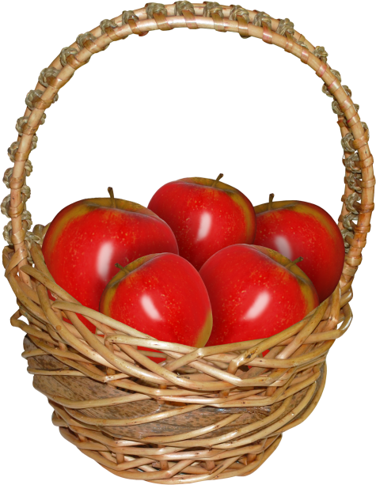
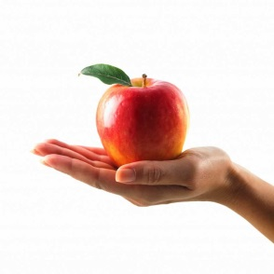
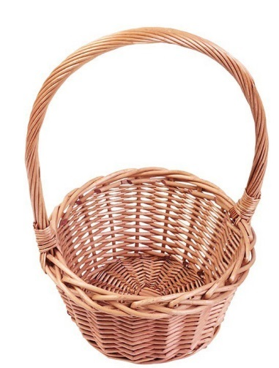
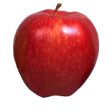
Разделите 5 яблок между пятью лицами так, чтобы каждый получил по яблоку и одно яблоко осталось в корзине.

Slide 5
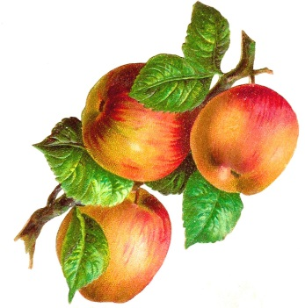
На каждой ветке по 3 яблока. Сколько
яблок на пяти ветках?

Slide 6
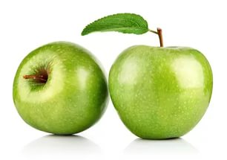
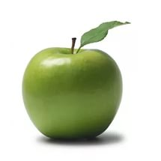
На пригорке возле ёлок
Ёжик яблоки считал,
Семь под ёлкой, семь- за ёлкой,
Семь- в мешке за тем леском,
Семь- в избе на третьей полке,
Семь- под лавкою в саду,
Ну а больше не найду.
Сколько яблок? Как понять?
Ёж не может разобрать.
Здесь ведь надо понимать,
Как те яблоки считать?

Slide 7
Сложение можно заменить умножением, когда
одинаковое слагаемое повторяется
несколько раз

Slide 8
Что такое умножение?
Это умное сложение.
Ведь умней умножить раз,
Чем слагать всё целый час!

Slide 9
6
4 =
24
6 + 6 + 6 + 6 =
24
9
3 =
27
9 + 9 + 9 =
27
8
2 =
16
8 + 8 =
16

Slide 10
Замените запись, используя знак умножения
3
6
5+5+5+5+5+5+5
7+7+7+7+7
3+3+3+3+3+3
6+6+6
6
3
5
7
7
5

Slide 11
Сложение
одинаковых слагаемых можно заменить умножением.

Slide 12
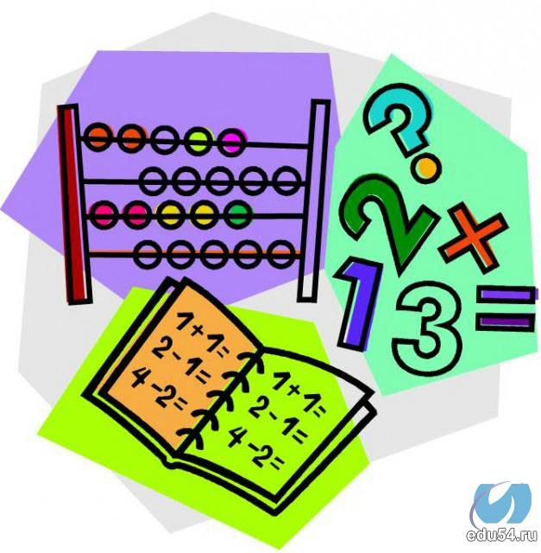
- Я сегодня узнал…
- Мне было трудно …
- Я сомневался…
- Мне понравилось…
- Я могу …

Slide 13
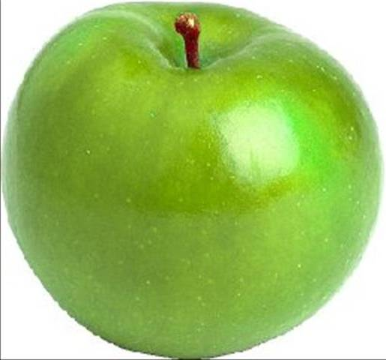
Чем полезно яблоко?
Витамин А
для нормального обмена веществ, формирования костей,
борьбы с инфекциями.
Витамины группы В
для нормального функционирования нервной, сердечно-сосудистой и пищеварительной систем.
Витамин С
оказывает противовоспалительное и противоаллергическое действие,
увеличивает устойчивость к инфекциям.
Витамин G
(«витамин аппетита»)
для нормального пищеварения и роста.

Slide 14
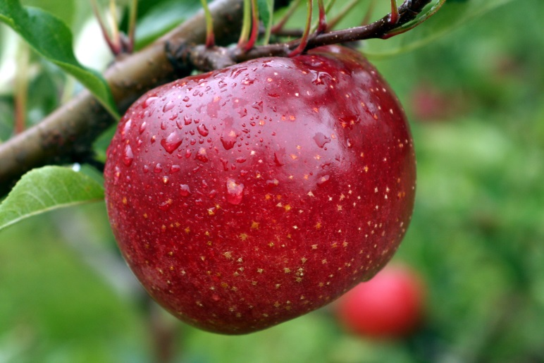
«An apple a day
keeps the doctor away»
Одно яблоко в день - и врач
не нужен.

Slide 15
СПАСИБО
ЗА ХОРОШУЮ
РАБОТУ НА УРОКЕ!

Slide 16
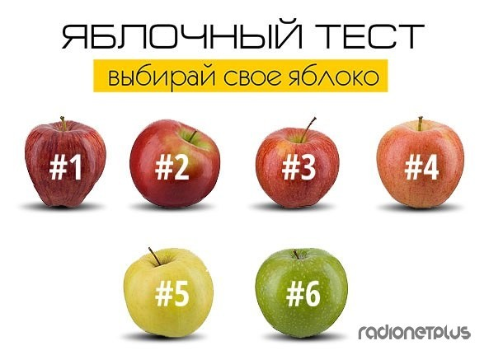

Slide 17
Использованные ресурсы
Microsoft Office Power Point
http://tarodux.narod.ru
http://animo2.ucoz
УМК «Математика 2 класс» автор Моро М.И.
Yandex.ru картинки овощей и фруктов

